Slide 1

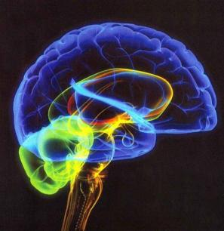
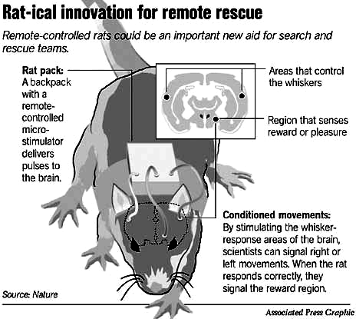
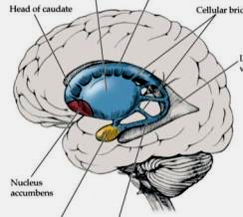
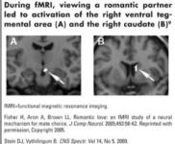
Физиология ЦНС.
Курс лекций для студентов-
психологов (дневн. отд., МГУ)
Лектор: проф. Дубынин В.А.
Лекция 12. Центры подкрепления, прилежащее ядро. Кора больших полушарий: механизмы обучения; гиппокамп. Миндалина, ассоциативная лобная кора, поясная извилина: запуск и оценка результатов поведения. Таламо-кортикальные отношения. Непроизвольное и произвольное внимание.
1

Slide 2
Потребность
не удалось удовлетворить
Отрицательные эмоции, в дальнейшем «неудач-ная» поведенческая
программа будет выби-раться с меньшей веро-
ятностью.
Стимулы, усиливающие потребность
(«отрицательное подкрепление»)
Высшие центры
головного мозга
(кора б. п/ш.,
базальные
ганглии)
Запуск поведения,
направленного на удовлетворение
потребности
Центр одной из
биологических
потребностей
Стимулы, ослабляющие потребность
(«положительноеподкрепление»)
Положительн. эмоции, в дальнейшем «удачная» поведенческая
программа будет выби-раться с большей веро-
ятностью.
Потребность
удалось удовлетворить

Slide 3
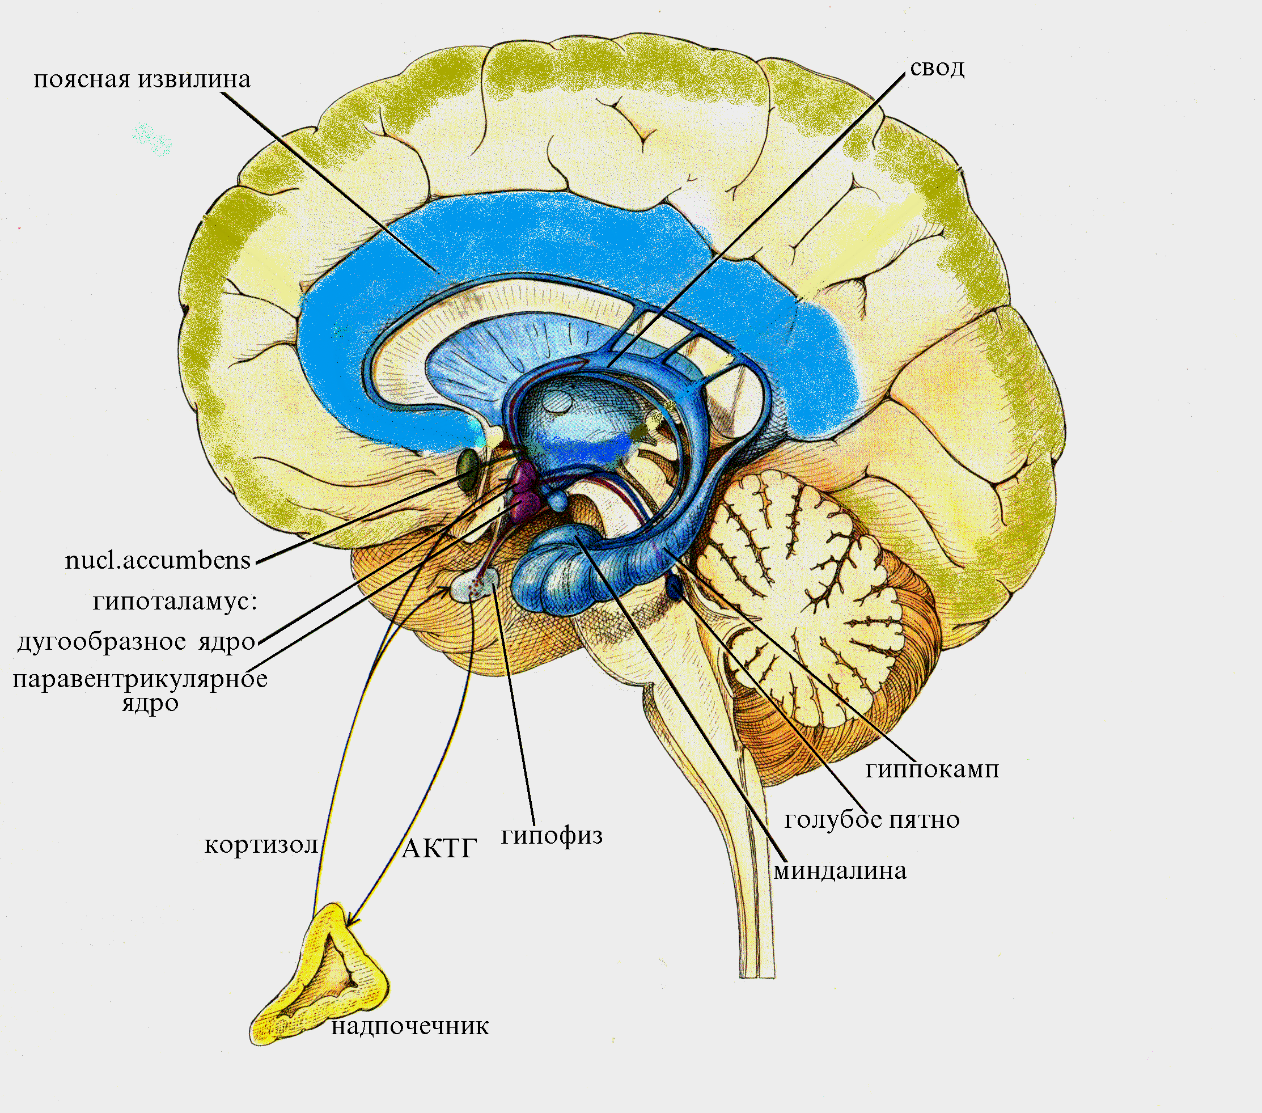
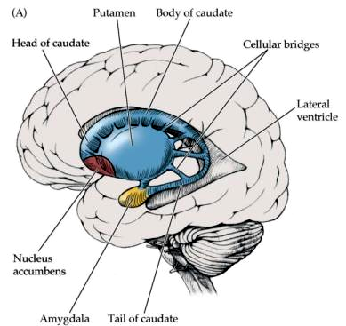
Структуры ЦНС, входящие в состав систем биологических потребностей, эмоций, положительного и отрицательного подкрепления:
гипоталамус, миндалина
прилежащее ядро (nucl. accumbens)
голубое пятно, поясная изв. и др.
Прилежащее ядро прозрачной перегородки: относится к базальным ганглиям; занимает передне-вентральную область полосатого тела, то есть стриатума, в которое также входят хвостатое ядро (caudate) и скорлупа (putamen) (на нижнем рис. отмечены синим).
Прилежащее
ядро
Миндалина

Slide 4
Прилежащее ядро рассматривается как основной путь для передачи положительных эмоциональных сигналов (информации о получении положительного подкрепления) через передние ядра таламуса к коре больших полушарий. Такие сигналы играют важнейшую роль в запоминании («укреплении») поведенческих программ, позволивших удовлетворить тут или иную потребность.
Прилежащее ядро прозрачной перегородки: относится к базальным ганглиям; занимает передне-вентральную область полосатого тела, то есть стриатума, в которое также входят хвостатое ядро (caudate) и скорлупа (putamen) (на нижнем рис. отмечены синим).
Прилежащее
ядро
Миндалина

Slide 5
Прилежащее ядро рассматривается как основной путь для передачи положительных эмоциональных сигналов (информации о получении положительного подкрепления) через передние ядра таламуса к коре больших полушарий. Такие сигналы играют важнейшую роль в запоминании («укреплении») поведенческих программ, позволивших удовлетворить тут или иную потребность.
«Тонус» прилежащего ядра определяется DA-влияниями вентральной покрышки
(VTA, см. лекцию по дофамину).
Активация вентральной покрышки также ведет к положит. эмоциям и оказывает подкрепляющее действие.
Центры конкретных биологических потребностей могут оказывать собственное подкрепляющее действие на нейронные цепи коры (параллельно с влиянием прилежащего ядра).
Центр одной из
биологических
потребностей
(например, пищевой)
Снижение уровня потребности активирует прилежащее ядро, и его подкрепляющие сигналы поступают в кору, повышая значимость «удачной» поведенческ. программы (обучение);
на субъективном уровне испытываем положительные эмоции.
Стимулы, ослабляю-
щие потребность («положит. подкрепле-ние»): рост концентра-ции глюкозы в крови, вкусовые ощущения, растяжение желудка
ОБУЧЕНИЕ
Кора больших полушарий: запуск поведения, которое привело к удовлетворению потребности (удалось поесть)

Slide 6
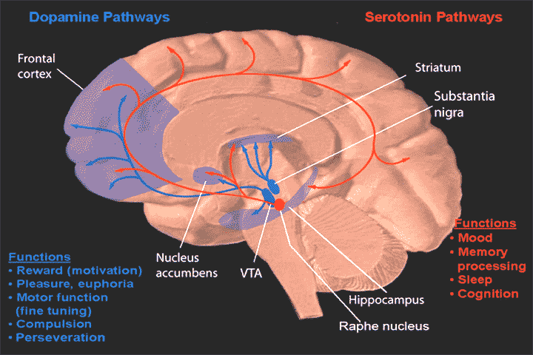
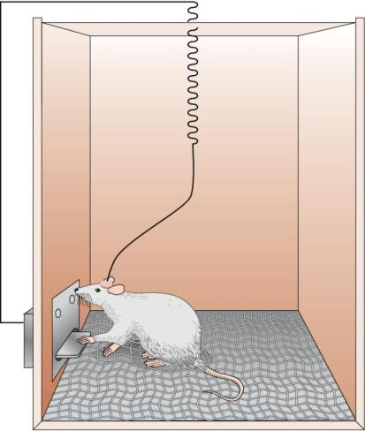
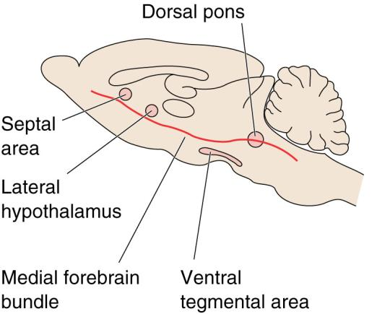
Очень велико медиаторное разнообразие подкрепляющих влияний: DA, NE, Ацх, энкефа-лины (отсюда – разнообразие наркотич. препаратов).
5-НТ в мозге позвоночных работает как фактор, сдерживающий избыточные эмоции.
Центры конкретных биологических потребностей могут оказывать собственное подкрепляющее действие на нейронные цепи коры (параллельно с влиянием прилежащего ядра).
Электрич. раздражение любой из этих зон вызывает положит. эмоции, что подтверждают опыты Дж. Олдса
(метод самостимуляции).
Центр одной из
биологических
потребностей
(например, пищевой)
Голубое пятно
Прилежа-щее ядро
Стимулы, ослабляю-
щие потребность («положит. подкрепле-ние»): рост концентра-ции глюкозы в крови, вкусовые ощущения, растяжение желудка
Ядра гипоталамуса
Линия, вдоль которой распо-ложены основные центры положит. подкрепления
Вентральная покрышка

Slide 7
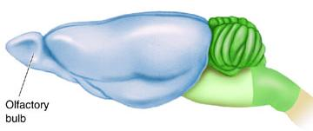
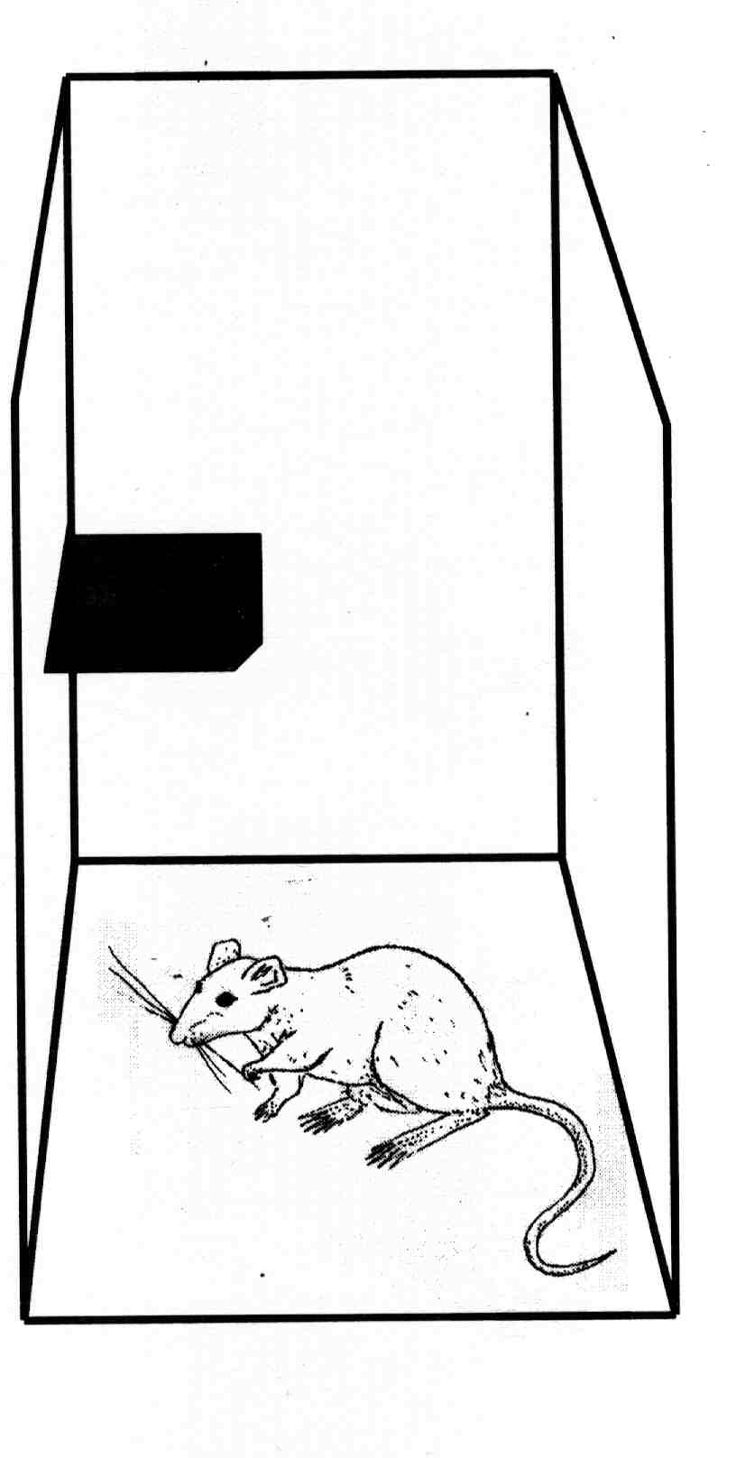
Вспомним лекцию, посвященную глутаминовой кислоте и ГАМК.
Крысу учат прыгать на полку в ответ на звонок (иначе она получает удар эл. током). Это пример условного рефлекса («ассоциативное обучение»).
прыжок
звонок
Теперь можно приблизить эту схему к реальности и добавить второй фактор: влияния центров положительного подкрепления. Эти влияния должны одновременно с сенсорными стимула-ми подействовать на обучающиеся нейроны – только тогда начнется синтез Glu-рецепторов.
Произошло формирование ново-го канала для передачи инфор-мации, образованного интерней-ронами коры за счет повышения эффективности Glu-синапсов. В основе – синтез белков-рецепто-ров к глутаминовой кислоте.

Slide 8
Вспомним лекцию, посвященную глутаминовой кислоте и ГАМК.
Крысу учат прыгать на полку в ответ на звонок (иначе она получает удар эл. током). Это пример условного рефлекса («ассоциативное обучение»).
Данный механизм – главный способ форми-рования долговременной памяти, которая, по сути, заключается в ассоциациях между сенсорными стимулами и реакциями (двигательными и/или вегетативными).
Эти ассоциации и есть «програм-мы», значимость которых растет при успешной реализации. На уровне клеток такой рост озна-чает увеличение эффективности обучающихся синапсов.
прыжок
звонок
Теперь можно приблизить эту схему к реальности и добавить второй фактор: влияния центров положительного подкрепления. Эти влияния должны одновременно с сенсорными стимула-ми подействовать на обучающиеся нейроны – только тогда начнется синтез Glu-рецепторов.
Произошло формирование ново-го канала для передачи инфор-мации, образованного интерней-ронами коры за счет повышения эффективности Glu-синапсов. В основе – синтез белков-рецепто-ров к глутаминовой кислоте.

Slide 9

Вновь образованные рецепторы Glu встраиваются в мембрану
сенсорного синапса, повышая его эффективность.
Сенсорный
cтимул
( Glu )
Рибосомы: синтез допол-
нит. рецепторов Glu
Вт.п. 1
Вт.п. 2
Ген рецеп-
тора Glu
Положительное
подкрепление
(например, DA )
ОБУЧАЮЩИЙСЯ
НЕЙРОН
РЕЗУЛЬТАТ: сенсор-
ный стимул запускает
ПД и реакцию

Slide 10
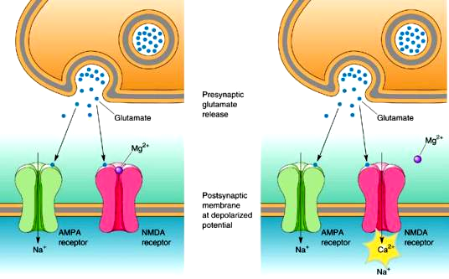
Подобного рода обучение идет медленно (часы и сутки), т.к. «раскачать» синтез допол-нит. рецепторов непросто.
Но это не единственный путь формирования нового канала для передачи информации.
В лекции о Glu и ГАМК был охарактеризован еще один способ – выбивание Mg²⁺-пробок (NMDA-рецепторы).
Этот путь малостабильный (кратковременная память), но зато очень быстрый. Поэтому, как правило, информация сначала записывается в кратковременную память (ассоциации образуются за счет выбивания Mg²⁺-пробок), а затем происходит «пере-запись» в долговременную.
Сенсорный
cтимул
( Glu )
Вт.п. 1
Вт.п. 2
Положительное
подкрепление

Slide 11
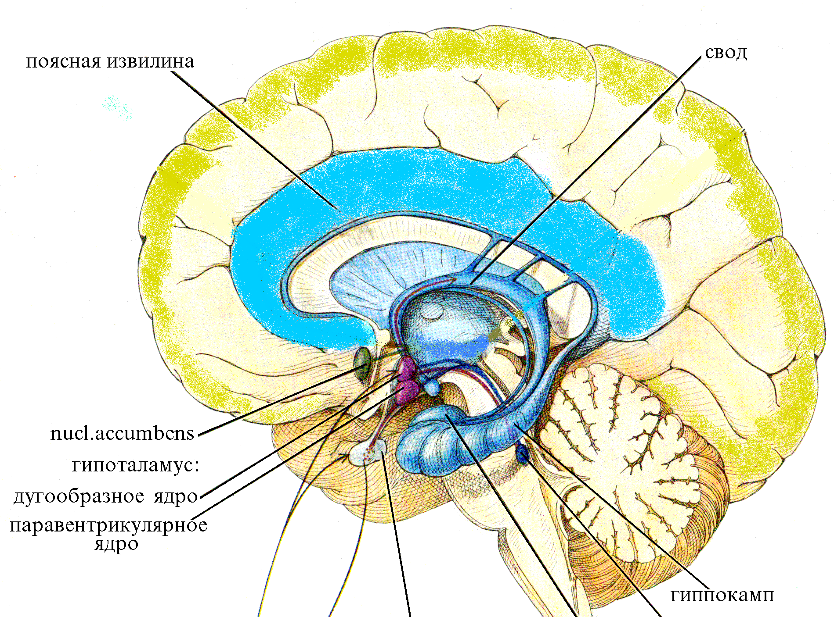
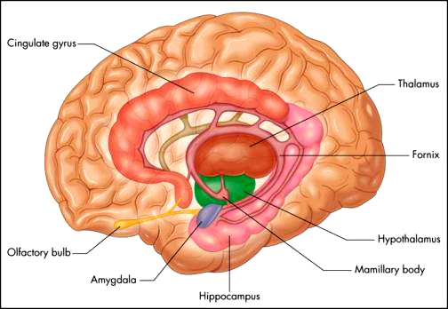
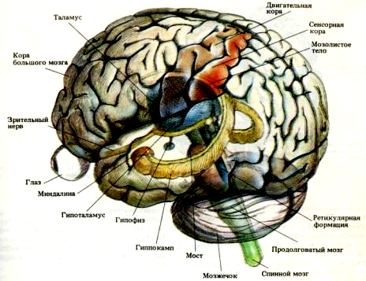
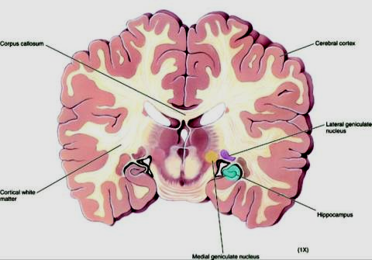
5
Больше всего синапсов с NMDA-рецепторами в гиппокампе (область старой коры в глубине височной доли). Гиппокамп (1) через свод (fornix, 2), мамилляр-ные тела (3) и передние ядра таламуса (4) связан с поясной извилиной (5), а поясная извили- на через нейроны старой коры – опять с гиппокампом
(круг Пейпеза - Papez).
4
2
3
1
Этот путь малостабильный (кратковременная память), но зато очень быстрый. Поэтому, как правило, информация сначала записывается в кратковременную память (ассоциации образуются за счет выбивания Mg²⁺-пробок), а затем происходит «пере-запись» в долговременную.
Гиппо-
камп

Slide 12
5
Больше всего синапсов с NMDA-рецепторами в гиппокампе (область старой коры в глубине височной доли). Гиппокамп (1) через свод (fornix, 2), мамилляр-ные тела (3) и передние ядра таламуса (4) связан с поясной извилиной (5), а поясная извили-на через нейроны старой коры – опять с гиппокампом
(круг Пейпеза - Papez).
4
Повреждения гиппокампа – нарушения кратковре-менной памяти и перезаписи в долговремен-ную память.
2
3
1
«воспроиз-
ведение»
Центры
положит.
подкреп-
ления
Поясная
извилина
Гиппокамп
Другие отделы коры
«запись»
Синапсы с NMDA-рецепторами:
на входе в гиппокамп

Slide 13
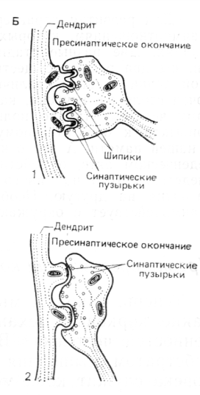

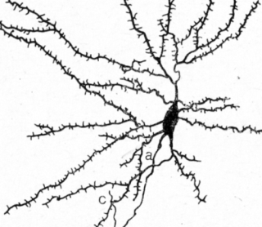
Кроме синтеза дополнит. рецепторов и актива-ции NMDA-рецепторов, есть и другие спо-собы повысить эффективность синапсов:
на несколько минут-часов (фосфорилировать постсинаптические рецепторы; увеличить активность кальциевых каналов);
на более длительное время (синтезировать больше медиатора; увеличить размер синапса – «дендритные шипики»).
Напомню, что постсинап-тическ. клетка, получив-шая сигнал от центров подкрепления, может, в свою очередь, влиять на пресинаптические сенсорные окончания, например, с помощью анандамида.
Микрофотографии шипиков, сделанные в мозге мыши с интервалом в одни сутки. Дендритные шипики могут менять форму в течение нескольких минут.

Slide 14
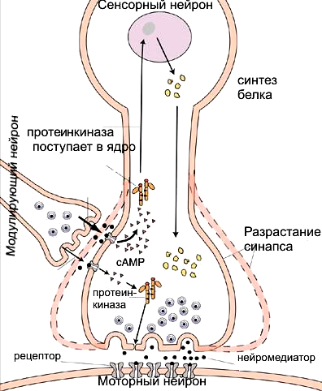
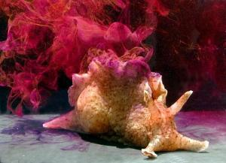
Морской моллюск аплизия выбрасывает чернила (защитнаяя реакция).
2
Эрик Кандел: Ноб. пр. (2000) за описание ряда принципов обуче-ния на уровне синапсов:
белки-ферменты, реагирующие на появление вторичн. посредников («протеинкиназы»), могут влиять:
(1) на активность Са²⁺-каналов;
(2) на образование фермента, отвечающего за синтез медиатора; (3) на разрастание синапса.
3
1

Slide 15
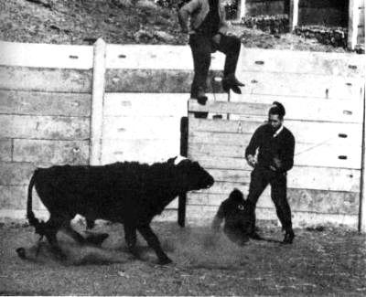
Все это – «положительное обучение», то есть обучение, приводящее к формированию новых каналов для передачи информации.
Однако мозг умеет также активно избавляться от неэффективных программ («отрицательное обучение»).
Оно запускается центрами отрицательного подкрепления, которые включаются, если поведение не достигло успеха.
На субъективном уровне при этом возникают отрицательные эмоции, на уровне информационных каналов – ослабление эффективности синапсов либо подключение к каналам тормозных нейронов.
Стимуляция центров отрицательного
подкрепления в задней части гипо-
таламуса останавливает всякую
текущую деятельность («фрустрация»).
На фото: Хосе Делгадо и бык.

Slide 16
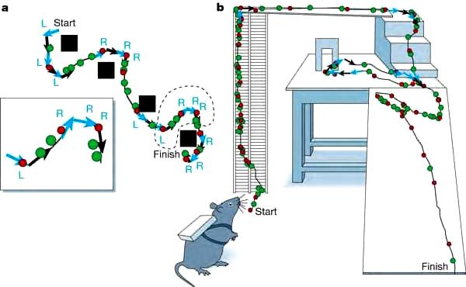
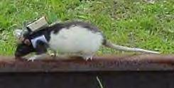
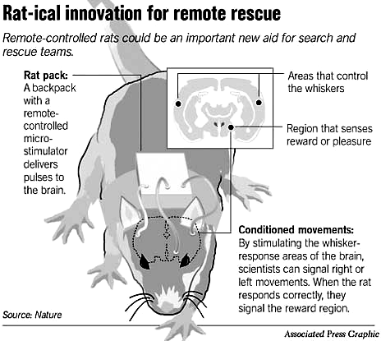
К Р Ы С А – С У П Е Р А Г Е Н Т
Стимуляция задней части лоб-ной доли правого либо левого полушария подкреплялась стимуляцией прилежащего ядра, если крыса сворачивала налево либо направо.
Скоро у крысы была выра-ботана четкая ассоциация, позволяющая управлять движением животного.

Slide 17
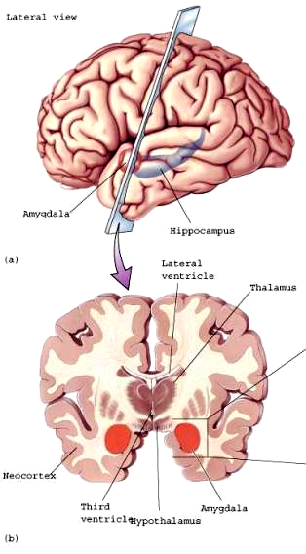
Но записать программу-ассоциацию – это еще не все. По ходу жизни мозг накапливает множество таких программ. И одна из наиболее сложных задач – выбрать среди них наиболее соответствующую текущим условиям.
На первом этапе нужно определить, чего больше всего хочется, то есть какая потребность доминирует («доминанта»);
в каждый момент времени может
быть только одна доминанта.
Для этого информация от центров потребностей (гипоталамус, миндалина) передается в ассоциативную лобную кору.
Здесь весьма значима миндалина: она активно участвует в процессе выделения доминанты, а также в смене доминанты при изменении условий (особенно – при появлении врожденно значимых сенсорных сигналов).

Slide 18
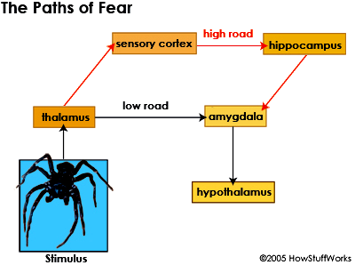
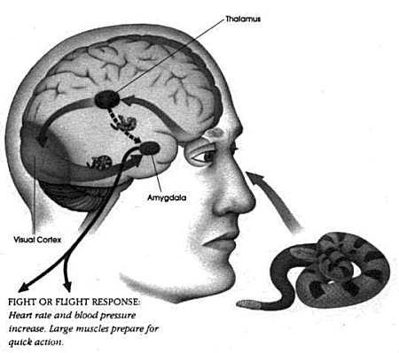
На прошлой лекции говорилось о влиянии миндалины на гипоталамус:
Миндалина собирает сигналы, (прежде всего, стрессогенные) врожденно значимые и ставшие значимыми в ходе обучения, и далее действует на гипоталамус; гипоталамус отвечает за вегетативную, эндокринную и, во многом, эмоциональную составляющие реагирования.
сенсорная кора
гиппокамп
тала-
мус
минда-
лина
Кроме этого миндалина способна влиять на прилежащее ядро (сигналы о полу-
чении подкрепля-
ющих стимулов),
а также на кору
больших полу-
шарий (выбор и
смена доминанты).
гипо-
таламус
На этих схемах доминанта очевидна (хотя остается выбор между активно- и пассивно-оборонительной реакцией («fight or flight»). Однако обычно все сложнее, и несколько потребностей конкурируют друг с другом.

Slide 19
Потребность
Степень неудов-летворенности,
ситуация 1
Степень неудов-летворенности,
ситуация 2
пищевая
60%
60%
Пищевая доми-
нанта, пищевая мотивация, за-пуск поиска пищи
половая
20%
20%
в
безопасности
5%
95%
Оборонительная доминанта
(смена доминанты)
Кроме этого миндалина способна влиять на прилежащее ядро (сигналы о полу-
чении подкрепля-
ющих стимулов),
а также на кору
больших полу-
шарий (выбор и
смена доминанты).
На этих схемах доминанта очевидна (хотя остается выбор между активно- и пассивно-оборонительной реакцией («fight or flight»). Однако обычно все сложнее, и несколько потребностей конкурируют друг с другом.

Slide 20
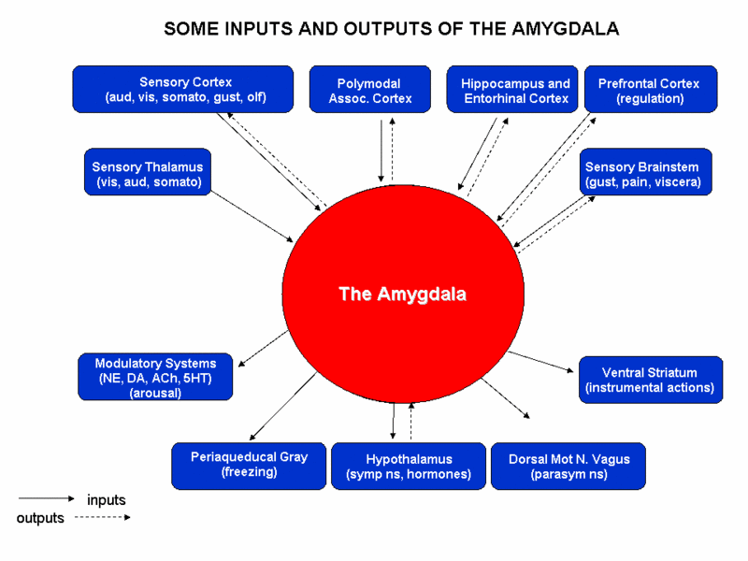
Те, кого заинтересовала миндалина, могут оценить богатство ее связей с сенсорной корой (1) и подкорковыми сенсорными зонами (2), с центрами подкрепления (3), вегетативной нервной системой (4).
Сейчас речь идёт о связях миндалины с ассоциативной лобной корой (5) – главным центром, принимающим решение о запуске поведенческих программ («центр воли и инициативы»).
При повреждении миндалины наблюдается нарушение процедуры выбора и смены доминанты, нервная система может «зависать» на той или иной потребности (мании, психозы, в частности, гиперсексуальность, агрессивность, чрезмерное потребление пищи).
При этом более «тонкие» потребности (например, стремление доминировать в стае) нередко вообще исчезают.
В тот момент, когда в лобной коре происходит окончательный выбор доминиру-ющей потребности, можно говорить о возникновении мотивации.
5
1
2
Потребность определяют как «избирательную зависимость организма от факторов внешней либо внутренней среды».
Мотивация – это «готовность к реализации деятельности, направленной на удовлетворение потребности».
Потребность неконкретна: «есть хочется…»; мотивация означает, что еще немного – и произойдет запуск поведения: «что бы такое съесть?».
3
4

Slide 21
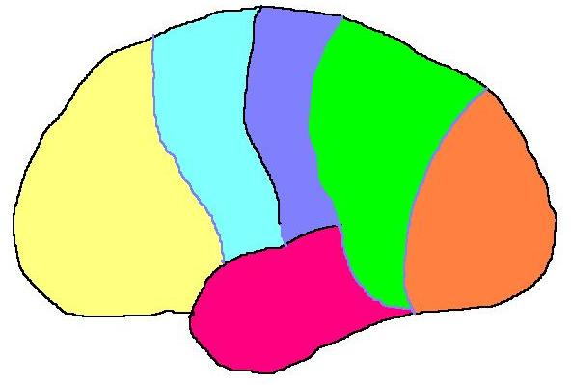
Функции различных зон новой коры:
1. Затылочная доля – зрительная кора.
2. Височная доля – слуховая кора.
3. Передняя часть теменной доли – болевая, кожная и мышечная чувст-ть.
4. Внутри боковой борозды (островковая доля) – вестибуляр-
ная чувст-ть и вкус.
5. Задняя часть лобной доли – двигательная кора.
3
6
5
7
4
1
2
Память,
потребности
Запуск
поведения
6. Задняя часть теменной и височной долей – ассоциативная теменная кора: объединяет потоки сигналов от разных сенсорных систем; здесь – речевые центры, центры мышления.
7. Передняя часть лобной доли – ассоциативная лобная кора: с учетом сенсорных сигналов, сигналов от центров потребностей, памяти и мышления принимает решения о запуске поведенческих программ («центр воли и инициативы»).

Slide 22
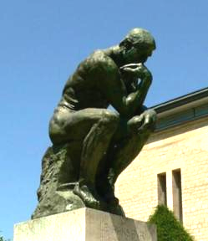

Как происходит выбор поведенческой программы?
Судя по всему, выбор из «меню» возможных программ идет в три этапа:
Из всего многообразия программ выбираются («предварительно активиру-ются») только те, которые связаны с удовлетворением доминирующей потребности.
На основе информации от сенсорных центров и ассоциа-тивной теменной коры оцени-вается соответствие программ текущим стимулам, поступаю-щим из внешней среды.
Учитывает «индивидуальная история» программы (ее «вес»), то есть общее число реализаций и доля успешных реализаций.

Slide 23
Продолжим со второго этапа: пусть доминирует пищевая потребность и конкурируют три программы Пр1, Пр2 и Пр3:
Как происходит выбор поведенческой программы?
Судя по всему, выбор из «меню» возможных программ идет в три этапа:
Из всего многообразия программ выбираются («предварительно активиру-ются») только те, которые связаны с удовлетворением доминирующей потребности.
На основе информации от сенсорных центров и ассоциа-тивной теменной коры оцени-вается соответствие программ текущим стимулам, поступаю-щим из внешней среды.
Учитывает «индивидуальная история» программы (ее «вес»), то есть общее число реализаций и доля успешных реализаций.
Стим 1
Пр1
Стим 2
Стим 3
Пр2
Стим 4
Стим 5
Пр3
Стим 6
Стим 7

Slide 24
Каждая программа – результат предыдущего обучения в определен-ных условиях и настроена на присутствие определенных стимулов.
Эти стимулы и дают «баллы», если воздействуют на органы чувств.
Пусть в данный момент на организм действуют стимулы 1, 3, 5 и 7. Тогда на втором этапе выбора «вперед выходит» программа Пр3.
Третий этап – учет веса програм-мы (эффективности соотв. синапсов).
Пусть Пр1 – «старая добрая» программа, много раз реализова-лась и практически всегда при-водит к успеху; ее вес – 90% из 100% возможных.
Стим 1
Пр1
^{Х} 90
Стим 2
= 90
Стим 3
Пр2
^{Х} 50
Пр2 – давно известная програм-ма, которая нередко «дает сбои» и не всегда приводит к получению положительного подкрепления;
ее вес – 50%.
Стим 4
= 50
Стим 5
Пр3
^{Х} 25
Пр3 – недавно сформированная программа, и эффективность соответствующих синапсов еще невелика (память не очень прочна); вес – 25% из 100%.
Стим 6
= 50
Стим 7

Slide 25
Победила программа Пр1. Данная ситуация демонстрирует, что нервная система предпочитает известные пути новым («стереотипизация поведения»), и это не очень хорошо с точки зрения адаптивности наших реакций, гибкого реагирования на изменяющиеся условия.
На сознательном уровне желательно контролировать процесс выбора поведенческих программ и корректировать проявления стереотипизации.
Третий этап – учет веса програм-мы (эффективности соотв. синапсов).
Пусть Пр1 – «старая добрая» программа, много раз реализова-лась и практически всегда при-водит к успеху; ее вес – 90% из 100% возможных.
Стим 1
Пр1
^{Х} 90
Стим 2
= 90
Стим 3
Пр2
^{Х} 50
Пр2 – давно известная програм-ма, которая нередко «дает сбои» и не всегда приводит к получению положительного подкрепления;
ее вес – 50%.
Стим 4
= 50
Стим 5
Пр3
^{Х} 25
Пр3 – недавно сформированная программа, и эффективность соответствующих синапсов еще невелика (память не очень прочна); вес – 25% из 100%.
Стим 6
= 50
Стим 7

Slide 26

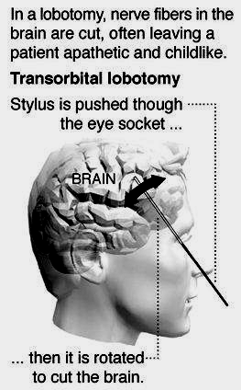
Победила программа Пр1. Данная ситуация демонстрирует, что нервная система предпочитает известные пути новым («стереотипизация поведения»), и это не очень хорошо с точки зрения адаптивности наших реакций, гибкого реагирования на изменяющиеся условия.
На сознательном уровне желательно контролировать процесс выбора поведенческих программ и корректировать проявления стереотипизации.
Повреждения ассоциативной лобной коры ведут к ухудшению качества выбора программ, а серьёзные повреждения – к прекращению выбора. В этом случае мозг «зависает» до получения команды извне либо до появления сильной внутренней потребности.
Лоботомия: перерезка волокон белого вещества, соединяющих ассоциативную лобную кору с остальным мозгом (Ноб. пр. 1949; Эгаш Мониш); через несколько лет появились нейролептики…

Slide 27

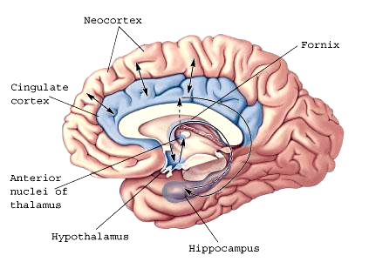
Запуск поведения
После выбора программы, она передается для исполнения в заднюю часть лобной доли (премоторная и моторная кора), а уже оттуда запускаются конкретные двигательные реакции.
Однако есть еще одна проблема: многие поведенческие программы представляют собой длительные, многоэтапные акты. Соответственно, важно контролировать успешность не только программы в целом (получено либо нет положительное
подкрепление), но и успешность каждого ее этапа.
Данную функцию выполняет, в первую очередь, поясная извилина.

Slide 28
Поясная извилина проходит над мозолистым телом; обес-печивает сравнение реальных и ожидаемых результатов по-ведения (реальные результаты = информация от сенсорных систем; ожидаем. результаты = память о предыдущ. успешных реализациях программы).
Результаты сравнения переда-ются в ассоциативную лобную кору и используются для кор-рекции выполняемых поведен-ческих программ.
При несовпадении реальных и ожидаемых результатов ассоц. лобная кора начинает коррек-цию программы; если несовпа-дение не устраняется – может произойти смена программы; параллельно сигнал поступает в центры отрицат. подкрепле-ния, и мы испытываем отрица-тельн. эмоции («фрустрация»).
При совпадении реальных и ожидаемых результатов ассоц. лобная кора получает рекомен-дацию продолжать программу; параллельно сигнал поступает в центры положит. подкрепле-ния, и мы испытываем положит. эмоции («всё идет, как надо»).
Однако есть еще одна проблема: многие поведенческие программы представляют собой длительные, многоэтапные акты. Соответственно, важно контролировать успешность не только программы в целом (получено либо нет положительное подкрепление), но и успешность каждого ее этапа.
Данную функцию выполняет, в первую очередь, поясная извилина.

Slide 29
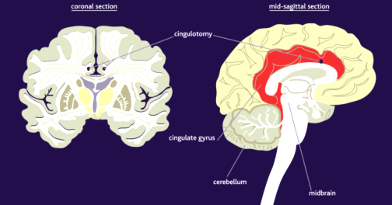
Легкость и быстрота смены программы (ассоциативная лобная кора), а также смены доминанты (миндалина) – важнейшая индивидуальная характеристика нервной системы («подвижность»).
Выраженность эмоций, связанных с деятельностью поясной извилины, очень индивидуальна; у флегматиков их меньше всего.
В клинике рассечение поясной извилины используют для
ослабления проявлений ряда психопатологий и даже для
снижения влечения к нар-
котическим препаратам.
При несовпадении реальных и ожидаемых результатов ассоц. лобная кора начинает коррек-цию программы; если несовпа-дение не устраняется – может произойти смена программы; параллельно сигнал поступает в центры отрицат. подкрепле-ния, и мы испытываем отрица-тельн. эмоции («фрустрация»).
При совпадении реальных и ожидаемых результатов ассоц. лобная кора получает рекомен-дацию продолжать программу; параллельно сигнал поступает в центры положит. подкрепле-ния, и мы испытываем положит. эмоции («всё идет, как надо»).

Slide 30
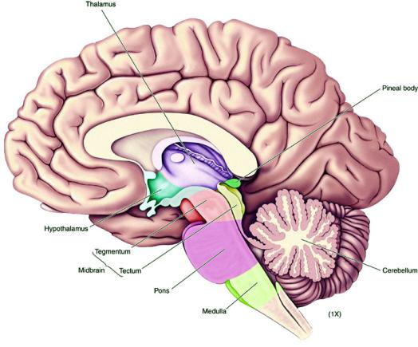

ВИД СВЕРХУ
Медиальные коленчатые тела (9) – с передачей слуховой чувствительности (височная доля).
3
1
8
4
2
5
9
6
7
Латеральные коленчатые тела (7) и подушка (8) – с передачей зрительной чувствит-ти (затылочная доля).
Передние ядра (1) и вентраль-ные передние ядра (2) связаны с кругом Пейпеза, передачей сигналов от гиппокампа, при-лежащего ядра, миндалины.
Медиальные ядра (3) связаны с центрами сна и бодрство-вания, дорзальные (4) – с ассоц. теменной корой.
Вентральные латеральные ядра (5) – с двигательной ко-рой (задняя часть лобн. доли).
Вентральные задние ядра (6) – с пере-дачей кожной и мышечной чувствит-ти.
Таламус – фильтрует информацию, поднимающуюся в кору больших полушарий, пропуская сильные и новые сигналы, а также сигналы, связанные с текущей деятельностью коры. Подразделяется на ядра, избирательно связанные с разными по функциям зонами коры.

Slide 31

ВИД СВЕРХУ
Медиальные коленчатые тела (9) – с передачей слуховой чувствительности (височная доля).
3
1
8
4
2
5
9
6
7
Латеральные коленчатые тела (7) и подушка (8) – с передачей зрительной чувствит-ти (затылочная доля).
Передние ядра (1) и вентраль-ные передние ядра (2) связаны с кругом Пейпеза, передачей сигналов от гиппокампа, при- лежащего ядра, миндалины.
Медиальные ядра (3) связаны с центрами сна и бодрство-вания, дорзальные (4) – с ассоц. теменной корой.
Вентральные латеральные ядра (5) – с двигательной ко-рой (задняя часть лобн. доли).
Вентральные задние ядра (6) – с пере-дачей кожной и мышечной чувствит-ти.

Slide 32
Как таламус фильтрует
информацию?
3
Основной принцип:
латеральное
торможение
(«боковое тор-
можение»).
1
8
4
2
5
9
6
7

Slide 33
Как таламус фильтрует
информацию?
Кора б. п/ш.
Основной принцип:
латеральное
торможение
(«боковое тор-
можение»).
ГАМК-интер-
нейроны
При слабом равномерном сигнале эта сеть затормо-жена (возвратное и лате-ральное торможение). Но если по одному из каналов поступит сильный сигнал, то он не просто преодолеет «тормозную завесу», но и уменьшит активность в со-седних каналах («контрас-тирование» сигнала).
Релейные
(проводящие)
нейроны та-ламуса (Glu)
сигналы, поступающие от рядом располо-
женных рецепторов кожи, сетчатки и т.п.

Slide 34
Пусть, например, фоновый сигнал равен 15 Гц, «полезный» сигнал по среднему каналу 30 Гц, а коэффициент торможения 0.5. Тогда «половина» сигнала будет со знаком минус возвращена релейным клеткам и вычтется из их активности.
Кора б. п/ш.
0
15
0
^{х}.5
При этом наиболее выра-женное действие окажет самый возбужденный канал
(торможение -15), который, хотя и снизит свою собст-венную активность, но зато полностью выключит сосед-ние каналы («контрастиро-вание»).
Сигналы, поступающие в такой форме, коре гораздо легче воспринимать и анализировать (улучшение отношения «сигнал / шум»).
-15
При слабом равномерном сигнале эта сеть затормо-жена (возвратное и лате-ральное торможение). Но если по одному из каналов поступит сильный сигнал, то он не просто преодолеет «тормозную завесу», но и уменьшит активность в со-седних каналах («контрас-тирование» сигнала).
15
30
15
Таким образом, всякий сигнал (прежде всего, сенсорный) должен доказать, что «достоин» обработки в коре – только тогда он сможет миновать таламус.
сигналы, поступающие от рядом располо-
женных рецепторов кожи, сетчатки и т.п.

Slide 35
Таламус пропускает:
(1) сильные сигналы;
(2) новые сигналы (по «подсказке» четверохолмия);
(3) сигналы, связанные с текущей деятельностью коры.
+ (2): «непроизвольное внимание»; настройку органов чувств на стимулы помогает осуществить ориентировочный рефлекс (см. лекцию 10).
(3): «произвольное внимание»; в основе – команды, передаваемые корой на тормозные интернейроны таламуса (пример: настройка слухового восприятия на определенный частотный диапазон – тембр голоса).
Таким образом, всякий сигнал (прежде всего, сенсорный) должен доказать, что «достоин» обработки в коре – только тогда он сможет миновать таламус.

Slide 36
В целом деятельность таламуса можно сравнить с воронкой, пропускающей в кору только небольшую часть информации, причем положение «отверстия» воронки способна регулировать сама кора.
(3): «произвольное внимание»; в основе – команды, передаваемые корой на тормозные интернейроны таламуса (пример: настройка слухового восприятия на определенный частотный диапазон – тембр голоса).
Таким образом, всякий сигнал (прежде всего, сенсорный, должен доказать, что «достоин» обработки в коре – только тогда он сможет миновать таламус.

Slide 37
В целом деятельность таламуса можно сравнить с воронкой, пропускающей в кору только небольшую часть информации, причем положение «отверстия» воронки способна регулировать сама кора.
Кора б. п/ш
Кора б. п/ш
изменение
приоритета
сенсорных
потоков
Таламус
Кожа
Слух
Зрение
Вкус
Кожа
Слух
Зрение
Вкус
Студент слушает лекцию…
Как себя чувствует правая пятка?

Slide 38
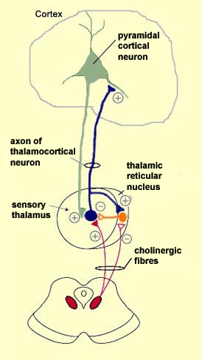
Кроме «релейных» ядер, содержащих таламо-кортикальные нейроны, в таламусе имеются ядра, реализующие внутриталамические влияния.
На такие ядра эффективно влияют центры сна и бодрствования, регулируя поток сигналов, идущих в кору;
особенно важную роль играет воздей-ствие на ГАМК-нейроны медиальных ядер таламуса и ретикулярного (наружного) ядра таламуса.
Так, Ацх-центр бодрствования активирует работу релейных клеток таламуса не только напрямую, но и за счет торможения ГАМК-нейронов ретикулярного ядра;
ядра шва (5-НТ) оказывают противоположное действие.

Slide 39
Лекция 12. Центры подкрепления, прилежащее ядро. Кора больших полушарий: механизмы обучения; гиппокамп. Миндалина, ассоциативная лобная кора, поясная извилина: запуск и оценка результатов поведения. Таламо-кортикальные отношения. Непроизвольное и произвольное внимание.
К какой группе структур относится и где находится прилежащее ядро прозрачной перегородки?
Какова специфика связей прилежащего ядра с корой больших полушарий? С гипоталамусом?
Охарактеризуйте функции прилежащего ядра как центра положительного подкрепления.
Как влияет на функции прилежащего ядра вентральная покрышка среднего мозга?
Как с помощью метода самостимуляции исследуются центры положительного подкрепления?
Какие два типа сигналов должны одновременно подействовать на обучающийся нейрон для запуска процесса формирования долговременной памяти (ДП)?
Как связана с процессом формирования ДП деятельность систем вторичных посредников?
Как вы думаете, почему блокада работы рибосом нарушает формирование ДП?
Как связаны с процессом формирования кратковременной памяти NMDA-рецепторы?
К какой группе структур относится и где находится гиппокамп?
Какие структуры и в какой последовательности включены в круг Пейпеза?
Каково значение поясной извилины, как структуры, входящей в круг Пейпеза?
Какие еще способы повышения эффективности работы синапсов (кроме синтеза рецепторов и удаления магниевых пробок) вам известны?
Расскажите о дендритных шипиках и вкладе их изменений в процессы обучения.
Где находятся центры отрицательного подкрепления и каково их функциональное значение?
К чему приводит активация (стимуляция) центров отрицательного подкрепления?
К какой группе структур относится и где находится миндалина?
Каковы связи миндалины с другими центрами головного мозга?
Охарактеризуйте роль миндалины как области, участвующей в выборе и смене доминанты.
Дайте определение понятий «потребность» и «мотивация».
Каковы последствия повреждения миндалины?
Где находится и с какими структурами связана ассоциативная лобная кора (АЛК)?
На первом этапе выбора поведенческой программы АЛК тесно взаимодействует с миндалиной. В чем состоит это взаимодействие?
На втором этапе выбора поведенческой программы АЛК учитывает, в первую очередь, сенсорную информацию. Как это происходит?
На третьем этапе выбора поведенческой программы АЛК учитывает «вес» поведенческой программы? Что это означает? Приведите пример.
Как общее число реализаций и успешность реализаций поведенческой программы соотносятся с ее «весом»?
Как «вес» поведенческой программы связан с эффективностью работы синапсов, обеспечивающих функционирование соответствующего информационного канала?
Каковы последствия повреждения АЛК (в том числе при лоботомии)?
В чем состоит значение поясной извилины, как структуры, осуществляющей сравнение реальных и ожидаемых результатов поведения?
Как АЛК реагирует на информацию о совпадении либо несовпадении реальных и ожидаемых результатов поведения?
Каковы последствия повреждения (рассечения) поясной извилины?
С какими структурами связано свойство «подвижности» нервной системы?
Перечислите основные сенсорные центры таламуса. К каким зонам коры они посылают сигналы?
С какими функциями и зонами коры связаны передние, латеральные и дорсальные ядра таламуса?
Назовите двигательное ядро таламуса. Где находится двигательная кора больших полушарий?
В чем состоит принцип латерального торможения при передаче нервных сигналов?
В чем заключается функция таламуса, как «фильтра» информации, поднимающейся в кору?
Какие нервные структуры связаны с функцией непроизвольного внимания? Приведите пример.
Как реализуется функция произвольного внимания? Приведите пример.
Как влияют на функционирование таламуса (и, следовательно, коры больших полушарий) центры сна и бодрствования?

